Slide 1
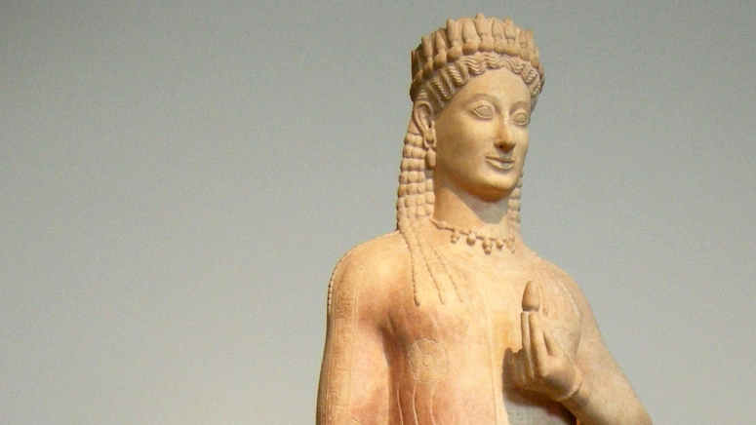
Ενότητα 2: Αρχαϊκή Εποχή

Slide 2
Η Αρχαϊκή Εποχή (περ. 750–500 π.Χ.) είναι η περίοδος όπου μπαίνουν οι βάσεις του κλασικού ελληνικού πολιτισμού: η πόλη-κράτος, η φάλαγγα των οπλιτών, η διάδοση του αλφαβήτου και ο αποικισμός. Βασικός στόχος είναι να εξοικειωθούμε με τον τρόπο που οι ιστορικοί παράγουν γνώση, να αποκτήσουμε εργαλεία για να αξιολογούμε και να συνθέτουμε πηγές με κριτική σκέψη.

Slide 3
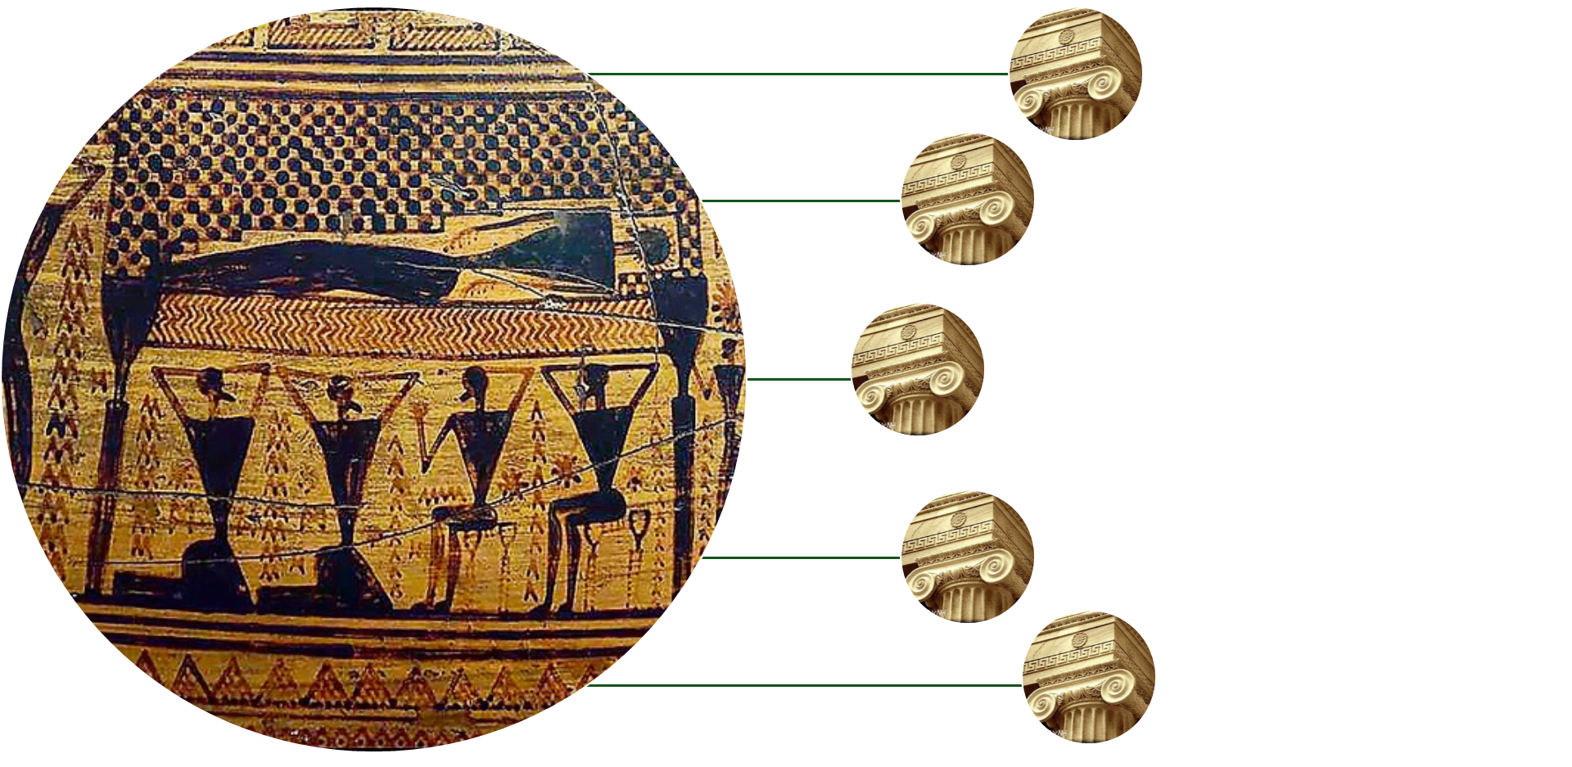
Υποενότητες – Οπτικό Διάγραμμα
Οικονομία

Slide 4
Χρονολογικό Πλαίσιο της Αρχαϊκής Εποχής (περ. 750-500 π.Χ.)
Η Αρχαϊκή Εποχή είναι η μεταβατική περίοδος ανάμεσα στους «Σκοτεινούς Αιώνες» και την Κλασική Εποχή. Αποτελεί το θεμέλιο για την πολιτική, κοινωνική και πολιτισμική ανάπτυξη της Ελλάδας.

Slide 5
Κύριες Χρονολογικές Φάσεις
Περίπου 750 π.Χ.: -Εμφάνιση του ελληνικού αλφαβήτου. -Τέλος των Σκοτεινών Αιώνων. - Καταγραφή των ομηρικών επών (Ιλιάδα, Οδύσσεια).
8ος αιώνας π.Χ. (750–700): -Διαμόρφωση της πόλης-κράτους (πόλις). -Ανάπτυξη πανελλήνιων ιερών (Δελφοί, Ολυμπία). -Πρώτα μεγάλα έργα τέχνης (γεωμετρική αγγειογραφία).
7ος αιώνας π.Χ. (700–600): -Έναρξη του μεγάλου αποικισμού στη Μεσόγειο και τον Εύξεινο Πόντο. -Ανάδυση των τυραννιών σε πολλές πόλεις (Κόρινθος, Αθήνα, Μυτιλήνη). -Εμφάνιση της νομισματικής οικονομίας (πρώτα νομίσματα στη Λυδία και στην Αίγινα).
6ος αιώνας π.Χ. (600–500): -Εδραίωση της φάλαγγας των οπλιτών ως στρατιωτικής οργάνωσης. -Μεταρρυθμίσεις Σόλωνα στην Αθήνα. -Τυραννία Πεισίστρατου, ενίσχυση της πόλης και των θεσμών. - Ανάπτυξη της τέχνης: αρχαϊκά αγάλματα. -Προετοιμασία για τις Περσικές Εισβολές.
Η χρονολόγηση της Αρχαϊκής Εποχής στηρίζεται σε: Αρχαιολογικά ευρήματα (κεραμική, γλυπτική, νομίσματα).
Λογοτεχνικές πηγές (Όμηρος, Ησίοδος), επιγραφές και ιστορικοί συγγραφείς (Ηρόδοτος, μεταγενέστερες αναφορές),
η σύνθεση αυτών των πηγών δείχνει ότι η Αρχαϊκή Εποχή είναι δυναμική και μεταβατική, με έντονη κοινωνική κινητικότητα και θεσμικές αλλαγές.

Slide 6
Πολιτική Οργάνωση
Πόλις-κράτος (πόλη-κράτος): Η βασική πολιτική μονάδα της εποχής. Κάθε πόλη είχε δικούς της θεσμούς, νόμους και στρατό. Η έννοια του πολίτη συνδέθηκε με συμμετοχή στη στρατιωτική φάλαγγα και στα κοινά.
Τυραννίες: Σε πολλές πόλεις (Κόρινθος, Αθήνα, Μυτιλήνη) εμφανίστηκαν τύραννοι. Συχνά προέκυπταν από κοινωνικές εντάσεις και υπόσχονταν μεταρρυθμίσεις. Ενίσχυσαν την οικονομία και τα δημόσια έργα, αλλά δεν είχαν μακροχρόνια σταθερότητα.
Νομοθέτες και μεταρρυθμιστές: Σόλων στην Αθήνα (594 π.Χ.): κοινωνικές και πολιτικές μεταρρυθμίσεις. Δράκων: πρώιμη κωδικοποίηση νόμων. Λυκούργος στη Σπάρτη: θεσμοθέτηση της αγωγής και της στρατιωτικής πειθαρχίας.

Slide 7
Κοινωνική Δομή
Αριστοκρατία: Κυρίαρχη τάξη στην αρχή της περιόδου. Ελέγχει τη γη, την πολιτική εξουσία και την πρόσβαση στα αξιώματα.
Μέσες τάξεις: Αναδύονται με την ανάπτυξη του εμπορίου και της νομισματικής οικονομίας. Εμπόροι, τεχνίτες και μικροϊδιοκτήτες αποκτούν μεγαλύτερη σημασία.
Οπλίτες: Πολίτες-στρατιώτες που πολεμούν στη φάλαγγα. Η συμμετοχή τους ενίσχυσε την ιδέα της συλλογικότητας και της ισότητας μεταξύ όσων είχαν τα μέσα να εξοπλιστούν.
Αποκλεισμένες ομάδες: Γυναίκες, δούλοι και μέτοικοι δεν είχαν πολιτικά δικαιώματα. Παρόλα αυτά, συνέβαλαν στην οικονομία και την κοινωνική ζωή.

Slide 8
Αποικισμός και οικονομία
Ο υπερπληθυσμός και η ανάγκη για νέες αγορές οδήγησαν σε μεγάλο αποικισμό στη Μεσόγειο και τον Εύξεινο Πόντο.
Οι αποικίες ενίσχυσαν το εμπόριο, τη διάδοση του ελληνικού πολιτισμού και την επαφή με άλλους λαούς.
Η νομισματική οικονομία άρχισε να αναπτύσσεται, αλλάζοντας τις κοινωνικές σχέσεις και τις μορφές συναλλαγής.

Slide 9
Πολιτισμός και γραφή
Διάδοση του αλφαβήτου: Επιτρέπει την καταγραφή των ομηρικών επών και άλλων κειμένων.
Τέχνη: Στην αγγειογραφία και τη γλυπτική εμφανίζονται νέες μορφές, πιο ρεαλιστικές και εκφραστικές
Θρησκεία: Εδραιώνονται πανελλήνια ιερά (Δελφοί, Ολυμπία) που ενισχύουν την κοινή ελληνική ταυτότητα.

Slide 10
Μεθοδολογική διάσταση (ανακτούμε γνώσεις από το προηγούμενο μάθημα)
Η Αρχαϊκή Εποχή μελετάται μέσα από ποικιλία πηγών: αρχαιολογικά ευρήματα, επιγραφές, ποιήματα, αλλά και μεταγενέστερους ιστορικούς όπως ο Ηρόδοτος.
Απαιτείται εξωτερική κριτική (γνησιότητα, χρονολόγηση) και εσωτερική κριτική (σκοπός, ιδεολογικές μεροληψίες).
Η σύνθεση των τεκμηρίων δείχνει ότι η εποχή είναι μεταβατική: από τις κοινότητες των Σκοτεινών Αιώνων στην ώριμη πόλη-κράτος της Κλασικής περιόδου.

Slide 11
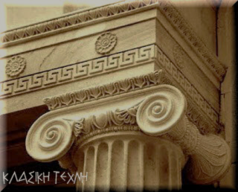
Τα παρακάτω βίντεο θα βοηθήσουν στη περεταίρω κατανόηση του μαθήματος
https://www.youtube.com/watch?v=Kouuuzglk48
https://www.youtube.com/watch?v=jAlngcfAutw

Slide 12
Ασκήσεις Κατανόησης
1. Ορισμός πόλης-κράτους
Γράψε με δικά σου λόγια τι σημαίνει «πόλις-κράτος» και πώς διαφοροποιείται από τις κοινότητες των Σκοτεινών Αιώνων.
2. Τυραννίες
Δώσε δύο παραδείγματα τυράννων της Αρχαϊκής Εποχής και εξήγησε ποια κοινωνικά προβλήματα προσπάθησαν να λύσουν.
3. Οπλίτες και φάλαγγα
Περιέγραψε πώς η φάλαγγα άλλαξε την έννοια της πολιτικής συμμετοχής.

Slide 13
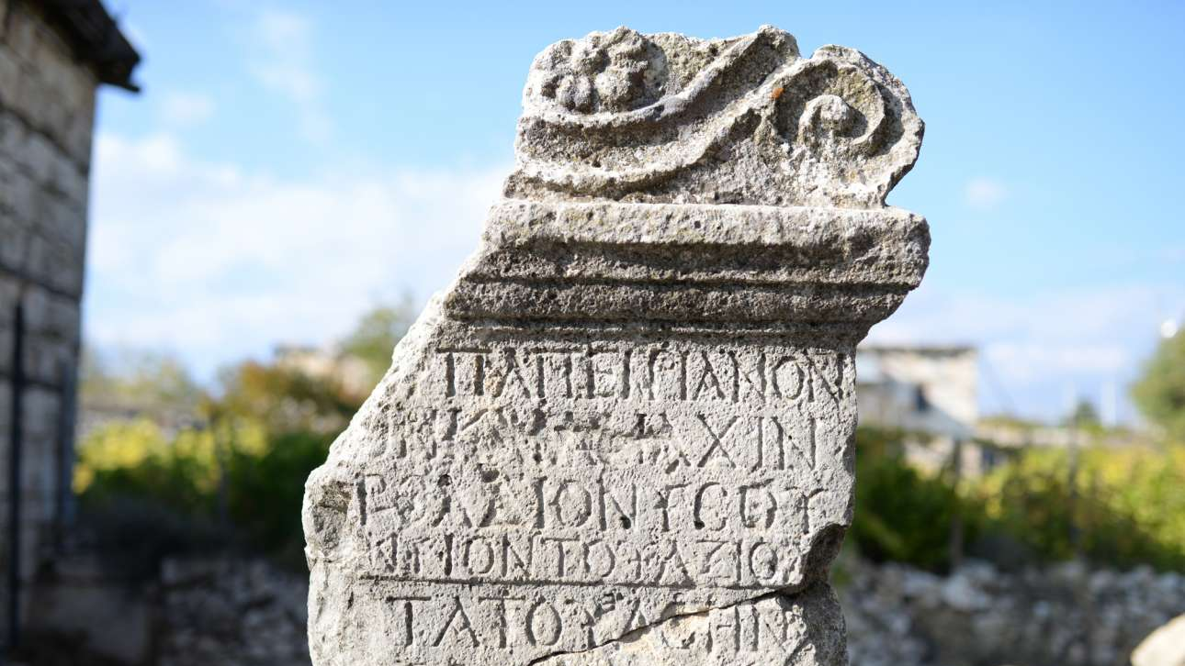
Κουίζ για την Αρχαϊκή Εποχή

Slide 14
Ποιο είναι το χρονολογικό πλαίσιο της Αρχαϊκής Εποχής; 323-31π.Χ. 1.200-800π.Χ. 500-323π.Χ. 750-500π.Χ.

Slide 15
Ποιο στρατιωτικό σύστημα αναπτύχθηκε στην Αρχαϊκή Εποχή; Η ρωμαϊκή λεγεώνα Η φάλαγγα των οπλιτών Η περσική ιππική Η μακεδονική φάλαγγα

Slide 16
Ποιοι κοινωνικοί παράγοντες οδήγησαν στην εμφάνιση τυραννίων; Η κοινωνική ανισότητα και οι εντάσεις Η εισβολή των Περσών Η υπεροχή της αριστοκρατίας Η στρατιωτική ισχύς της Σπάρτης

Slide 17
Ευχαριστώ για την προσοχή σας!☺

